Slide 1

Campanha Aluguel Sala Comercial — Junho/2026
Objetivo: Contato WhatsApp (Alugar a sala comercial) | Público: 30-60 Aberto (Advantage+)
Investimento
R$ 106,95
Alcance
2.369
Cliques no link
24
Contatos no WhasApp
14
CTR
0,33%
CPC
R$ 4,46
CPM
R$ 16,67
Custo por resultado
R$ 7,64
Objetivo
Período
Investimento
Custo por
Resultado
Impressões
Alcance
CTR
CPC
CPM
Resultado principal
Alugar a sala comercial disponivel
Junho/2026
R$ 106,95
R$ 7,64
7.166
3.202
0,33%
R$ 4,46
R$ 14,92
Contatos recebidos no WhatsApp para negociação do aluguel.

Slide 2
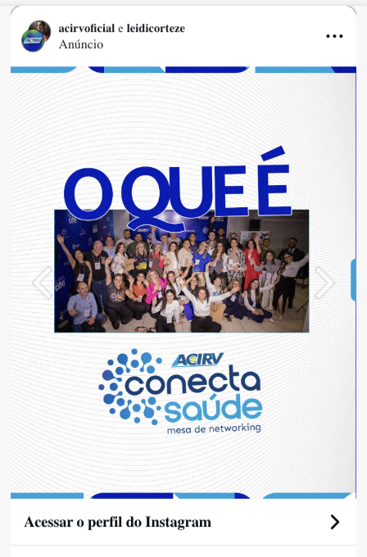
Conectar Saúde — Junho/2026
Objetivo: Visitas ao Perfil do Instagram (Inscrições seminário) | Público: 23-55 - Mulher - Aberto (Advantage+)
Investimento
R$ 84,71
Alcance
16.644
Cliques no link
309
Visitas ao Perfil do Instagram
320
CTR
1,71%
CPC
R$ 0,25
CPM
R$ 4,30
Custo por resultado
R$ 0,26
Objetivo
Período
Investimento
Custo por
Resultado
Impressões
Alcance
CTR
CPC
CPM
Resultado principal
Efetivar inscrições para o Conectar Saúde
Junho/2026
R$ 84,71
R$ 0,26
6.785
3.877
1,71%
R$ 0,27
$ 5,09
Verificar com comercial se teve inscrições efetivadas pelo link.

Slide 3


Conectar Saúde (Carrossel) — Junho/2026
Objetivo: Engajamentos com a Publicação (Inscrições) | Público: 23-55 - (Negócios, Empreendedores, Saúde e Beleza, Vida e Saúde, Fitness)
Investimento
R$ 171,85
Alcance
17.665
Cliques no link
309
Engajamentos com a Publicação
12.011
CTR
0,01%
CPC
R$ 171,85
CPM
R$ 4,30
Custo por resultado
R$ 0,01
Objetivo
Período
Investimento
Custo por
Resultado
Impressões
Alcance
CTR
CPC
CPM
Resultado principal
Efetivar inscrições para o Conectar Saúde
Junho/2026
R$ 171,85
R$ 0,01
20.131
17.665
1,71%
R$ 171,85
R$ 4,30
Verificar com comercial se teve inscrições efetivadas pelo link.

Slide 4



3 Congresso Mulher — Junho/2026
Objetivo: Visitas ao Perfil do Instagram (Inscrições seminário) | Público: 23-55 - Mulher - Aberto (Advantage+)
Investimento
R$ 251,47
Alcance
5.314
Cliques no link
309
Visitas ao Perfil do Instagram
153
CTR
1,35%
CPC
R$ 1,64
CPM
R$ 22,22
Custo por resultado
R$ 1,64
Objetivo
Período
Investimento
Custo por
Resultado
Impressões
Alcance
CTR
CPC
CPM
Resultado principal
Efetivar inscrições para o Conectar Saúde
Junho/2026
R$ 84,71
R$ 0,26
11.315
3.877
1,35%
R$ 0,27
R$ 22,22
Verificar com comercial se teve inscrições efetivadas pelo link.

